Slide 1




Prezentacija QM83

Slide 2
Sadržaj
Prof. Milojko Arsić:
Noviji makroekonomski trendovi
Ekonomska politika i reforme

Slide 3
Osnovni makroekonomski trendovi
Rezultati privrede Srbije u 2025. i na početku ove godine su mešoviti
Privredna aktivnost u 2025. je prepolovljena u odnosu na prethodne godine i u odnosu na plan
BDP je povećan za 2% što je ispod proseka CIE,
zaposlenost je blago opala, nezaposlenost porasla
strane direktne investicije su prepovljene u odnosu na višegodišnji prosek
Pogoršanje performansi privrede je delom posledica kretanja u međunarodnom okruženju: deglobalizacije, pogoršanja stanja u evropskim privredama, rat na Bliskom istoku
... ali i unutrašnjih problema
strukturnih problema privrede Srbije (rast troškova poslovanja, sektori nosioci rasta usporavaju)
politička kriza
Na pogoršanje stanja privrede su uticali privremeni faktori: suša, sankcije NIS-u
Makroekonomska stabilnost se održava
inflacija je u okviru ciljnog koridora
fiskalni deficit je nizak
deficit u tekućem bilansu je umereno visok
Na početku 2026.g. privreda je izložena snažnim poremećajima na tržištu energenata u svetu usled rata na Bliskom istoku, a stupili su na snagu porezi na ugljenik na izvoz u EU
Rat na Bliskom istoku će uticati na povećanje inflacije, usporavanje rasta privredne aktivnosti, pogoršanje trgovinskog bilansa i rast fiskalnog deficita
negativne posledice će biti snažnije ukoliko rat bude duže trajao i ukoliko se znatnije ošteti energetska infrastruktura

Slide 4
Privredna aktivnost – kratkoročni trendovi
Desezonirano kretanje BDP-a, (2008=100)
Rast BDP-a u 2025. je približno prepolovljen kako u odnosu na prethodnu godinu tako i u odnosu na plan:
rast BDP-a iznosio je 2%,
u poslednjih 10 godina samo je u 2020. godini rast bio niži
sporiji od proseka CIE
Usporavanje rasta je delom posledica međunarodnih faktora
smanjenja mobilnosti kapitala,
spor rast EU
... ali i unutrašnjih faktora
istrošenosti modela rasta (sektori nosioci rasta usporavaju, rast troškova rada)
političke krize (rizik odvraća investitore, utiče na odlaganje potrošnje)
Jednokratnih faktora
suša
sankcije NIS-u
Rast BDP-a u 2025. godini, u %

Slide 5
Privredna aktivnost – kratkoročni trendovi
Rast BDP-a po delatnostima u 2025. godini
Iznadprosečan rast u 2025. godini ostvarile su: IT, finansijske usluge i ostale delatnosti
Pozitivan, ali spor rast: industrija i trgovina, dok su gradjevinarstvo i poljoprivreda imali pad
U Q4 industrija snažno opada (NIS), dok gradjevinarstvo ima visok rast (?)
Sa stanovišta tražnje glavni nosilac rasta su privatna i državna tekuća potrošnja (visok rast plata i penzija), doprinos investicija je skroman, dok je doprinos neto izvoza negativan
ovakva struktura pokretača rasta je prihvatljiva u periodu kriza, ali nije dugoročno održiva
Rast BDP-a i komponenti tražnje u 2025., u %

Slide 6
Privredna aktivnost – kratkoročni trendovi
Desezonirani indeksi industrijske proizvodnje, 2008.=100
Industrijska proizvodnja u 2025. je ostvarila minimalan rast (stagnacija), a u Q4 pad
na pad u Q4 uticale su sankcije NIS-u i zatvaranje preduzeća u oblasti tekstilne i elektroindustrije
Posmatrano po sektorima
rudarstvo je ostvarilo visok rast, ali sporiji nego prethodnih godina
elektroprivreda pad (suša)
pređivačka industrija je stagnirala u prva tri kvartala, a u Q4 ostvarila znatan pad
Rast industrijske proizvodnje po sektorima, u %

Slide 7
Perspektive privrednog rasta Srbije
Perspektive za rast 2026. godine su pogoršane
rast cena energenata (nafte i gasa) povećava troškove poslovanja što usporava rast privrede, a zadržavanje cena na visokom nivou može da dovede do recesije
uvođenje poreza na ugljenik pri izvozu u EU nepovoljno utiče na elektroprivredu
nije izvesno da li će NIS biti prodat ili će ponovo biti uvedene sankcije
Prosečna poljoprivredna sezona bi doprinela rastu BDP-a za oko 0,3 pp
Preovlađuju rizici u odnosu na povoljne okolnosti zbog čega je veća verovatnoća da će rast BDP-a u ovoj godini biti manji od plana
Privreda Srbije se suočava sa strukturnim problemima koji sugerišu da je neophodno da se promeni model rasta
smanjenje SDI verovatno će se produžiti na nekoliko godina, što smanjuje ukupne investicije,
sektori nosioci rasta u prethodnim godinama u 2025. usporavaju (rudarstvo i IT) ili opadaju (građevinarstvo)
u sektorima sa niskom dodatnom vrednošću smanjuje se aktivnost (automobilski kablovi, tekstilna industrija, neke usluge)
Promena modela rasta podrazumeva
unapredjenje kvaliteta institucija
veće oslanjanje na domaće investicije
rast učešća visoko tehnoloških sektora u privredi
Uz sadašnji model rasta verovatno je usporavanje privrede u narednim godinama, postoji rizik da uđemo u zamku srednjeg nivoa razvijenosti

Slide 8
Stategija 2030-2035.
Očekivani makroekonomski rezultati (BDP, plate, penzije), su iskazani u tekućim evrima što je pogrešno jer se vrednost evra u Srbiji smanjuje iz godine u godinu
rezultati se mere promenjivim merilom?
Uz inflaciju od 3,5% i fiksni kurs prema evru, sledi da se očekuje realni rast BDP-a od 4,5% prosečno godišnje i realni rast zarada od 3,5% prosečno godišnje
ovo je moguće, ali teško ostvarivo uz postojeće politike i međunarodne okolnosti
Planirane su javne investicije od 63 milijarde evra u narednih 10 godina, od čega 15 milijardi za vojsku
Na osnovu dostupnih informacije planiraju se značajna ulaganja u saobraćajnu i komunalnu infrastrukturu, energetiku, zdravstvo, IT (posebno AI), poljoprivredu
Strategija ne predviđa unapredjenje privrednog sistema, poboljašanje institucija, efikasniju selekciju i realizaciju projekata, reforme javnih i komunalnih preduzeća,...
Predvidjene su male investicije u obrazovanje,
povećanje nastavnih sadržaja iz veštačke inteligencije
razvoj dualnog obrazovanja u srednjim školama
primena Kazahstanskog modela unapređenja visokog obrazovanja (?!)

Slide 9
Zaposlenost i zarade
Kretanje stope zaposlenosti i stope nezaposlenosti
Tokom 2025. stanje na tržištu rada je blago pogoršano
stopa zaposlenosti je smanjena
stopa nezaposlenosti je povećana
Pad zaposlenosti je koncentrisan u industriji, trgovini i drugim uslugama
Pogoršanje stanja na tržištu rada je manje ciklične prirode, više je posledica strukturnih problema (odnos plata i produktivnosti)
Već nekoliko godina rast zaposlenosti u privatnom sektoru usporava, da bi krajem prošle godine počeo da opada
Usporavanje rasta broja zaposlenih uz relativno visoku stopu nezaposlenosti odražava neuskladjenost ponude i tražnje za radnom snagom
Pad zaposlenosti krajem prethodne godine je posledica nekonkurenosti nekih sektora privrede
Zaposlenost u javnom sektoru stagnira ili opada
Međugodišnje promene broja zaposlenih, u %

Slide 10
Zaposlenost i zarade
Realne zarade (2011=100)
Realne zarade su u 2025. ostvarile visok rast od 7,4%, a u Q4 rast je ubrzan na 9,7%
U prošloj godini najviše su povećane zarade u obrazovanju, vodosnabdevanju, smeštaju i ishrani
to su delatnosti koje u poslednjih 15 godine imale nizak rast zarada
Najmanji rast u 2025. je u IT sektoru gde su zarade najbrže rasle u poslednjih 15 godina
U periodu od 15 godina zarade u IT sektoru su povećane za blizu 200%, u stručnim i naučnim uslugama za blizu 100%
Realni rast zarada u periodu 2011-2025. u %

Slide 11
Zaposlenost i zarade
Već 10-ak godina zarade rastu znatno brže od produktivnosti, zbog čega rastu JTR
Moguće je da su zarade u inicijalnoj godini bile ispod ravnotežnih, ali je sasvim izvesno da su u međuvremenu iznad ravnoteže, koja odgovara sadašnjim performansama privrede
brz rast zarada eliminiše radna mesta na kojima se stvara mala dodatna vrednost
Održanje zaposlenosti uz rast zarada je moguće uz promenu strukture privrede ka sektorima u kojima se stvara velika dodata vrednost
za to su potrebne velike privatne investicije i bolji privredni ambijent
Produktivnost rada i JTR (2017=100)

Slide 12
Spoljnoekonomski odnosi–tekuće transakcije
Tekući i spoljnotrgovinski deficit, kao % BDP
Deficit tekućeg platnog bilansa u 2025. je iznosio 4,9% BDP, što je malo iznad prethodne godine
U okviru tekućeg bilansa događaju se strukturne promene
robni deficit i suficit u razmeni usluga su smanjeni za 0,8% BDP, pa je trgovinski deficit iznosio 4,7% BDP, kao i 2024. godine
prvi put od 2007. trgovinski deficit je manji od deficita u tekućem bilansu
Deficit u primarnom dohotku je povećan za 0,3% BDP, dok je suficit u sekundarnom dohotku ostao nepromenjen u odnosu na BDP
prvi put od 2007. deficit u primarnom dohotku je veći od suficita u sekundarnom dohotku
U budućnosti se očekuje rast deficita u primarnom dohotku zbor rasta vrednosti stranog kapitala u Srbiji
U Q4 deficit tekućeg računa je povećan na 6,2% BDP, čemu je doprineo rast deficita po osnovu primarnog dohotka, dok je trgovinski deficit smanjen
rezultati u Q4 su pod velikim uticajem sezonskih faktora
Robna razmena Srbije, desezonirano

Slide 13
Spoljnoekonomski odnosi–tekuće transakcije
Promene izvoza i uvoza roba po ekonomskoj nameni u 2025., u %
Izvoz i uvoz roba u prošloj godini su znatno povećani, pri čemu je rast izvoza nešto brži
Najbrže raste izvoz kapitalnih i intermedijalnih dobra, solidno raste izvoz potrošnih dobara
opada samo izvoz neklasifikovanih dobara
Na strani uvoza iznadprosečno raste uvoz potrošnih, kapitalnih i neklasifiskovanih proizvoda, sporije raste uvoz intermedijarnih proizvoda, a opada uvoz energije (cene)
Odnos između izvoznih i uvoznih cena u 2025. nije se znatnije promenio – povoljniji za 0,7pp nego u 2024.
početkom 2026. uslovi razmene će se pogoršati zbor rasta cena energenata
U oblasti usluga značajno je porastao odliv po osnovu turističkih usluga i priliv od IT usluga
Indeks odnosa razmene (jul 2012 = 100)

Slide 14
Spoljnoekonomski odnosi–kapitalne transakcije
Neto priliv kapitala u 2025.g je značajno smanjen u odnosu na prethodne godine
ukupan neto priliv 2,75 mrld evra, do čega priliv SDI 2,3 mlrd evra
Priliv SDI je više nego prepolovljen u odnosu na višegodišnji prosek usled
smanjenja medjunarodne mobilnosti kapitala
rasta troškova poslovanja u Srbiji
stagnacije u EU i političke krize u Srbiji
Da bi ostala atraktivna za strane investitore Srbija mora da unapredi institucionalni ambijent, obrazovanje i dr.
Po prvi put odliv sredstava po osnovu dohodaka od kapitala veći od priliva SDI
očekivana posledica rasta vrednosti stranog kapitala u Srbiji, to se već događalo u drugim zemljama
Rat na Bliskom istoku će kratkoročno smanjiti međunarodnu mobilnost kapitala
Devizne rezerve su u 2025. opale za 1,55 mlrd evra
pad je ublažen rastom cena zlata
Spoljni dug je povećan za 189 miliona evra, dok je njegov udeo u BDP opao za 2,5 pp
javni sektor je smanjio dug, dok je privatni povećao zaduživanje
SDI i odliv dohotka po osnovu SDI, milioni evra

Slide 15
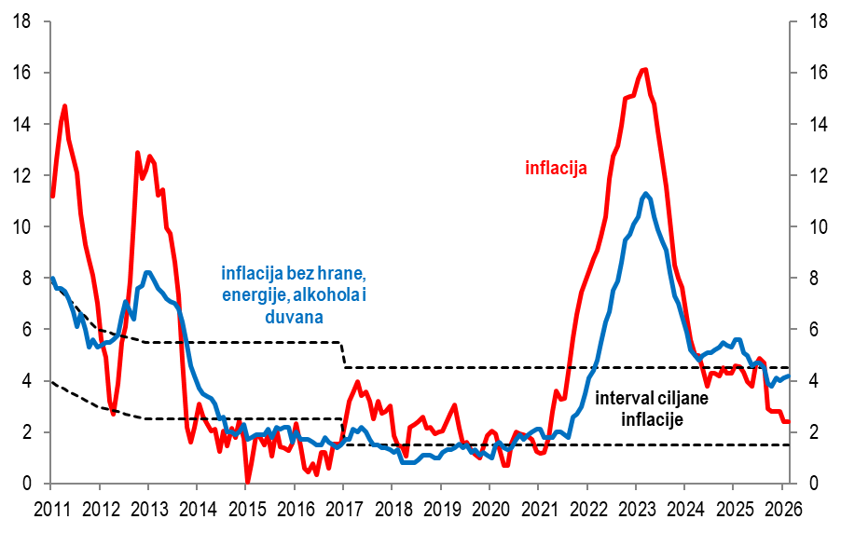
Inflacija i kurs
Međugodišnja inflacija i ciljni koridor, u %
Inflacija u Srbiji je u 2025. iznosila 3,9%, u decembu 2,8%, a u februaru 2,4%
pad ukupne inflacije od septembra prošle godine posledica je ograničavanja trgovačkih marži
Bazna inflacija je veća od ukupne i ima rastući trend
porasla je sa 3,8% u oktobru prošle, na 4,2% u februaru ove godine
bazna inflacija ukazuje na uticaj sistemskih faktora, kao što su troškovi rada
Inflacija u evropskim zemljama je tokom 2025. opadala
Srbija je početkom ove godine imala manju inflaciju od proseka CIE
postignuto administrativnim merama koje imaju privremeni efekat
Međugodišnja inflacija u januaru 2026., u %

Slide 16
Inflacija i kurs
Doprinos grupa proizvoda međugodišnjoj inflaciji, u pp
Na kretanje inflacije tokom 2025. značajno su uticale cene usluga, hrane i ostalih proizvoda
u Q4 i na početku 2026. cene hrane su delovale dezinflatorno
Energenti tokom prošle i u prva dva meseca ove godine nisu podsticali inflaciju
Od kraja februara cene energenata (nafta, gas i dr.) su značajno povećane uz velike varijacije
Tokom prve tri nedelje marta
cene nafte su povećane za 40-50 %,
cene gasa su povećane za 60-120 %
Rast cena nafte i gasa preneće se na inflaciju, pri čemu visina prenosa zavisi od povećanja tih cena i trajanja perioda visokih cena
U periodu od nekoliko meseci uticaj može da se ublaži
smanjenjem akciza, korišćenjem rezervi i administrativnim ograničenjem cena,
U dužem roku rast cena energenata se u većoj meri prenosi na inflaciju
Očekuje se ubrzanje inflacije u Srbiji
usled ukidanje administrativne kontole marži
rasta cena energenata
rasta troškova poslovanja u Srbiji
U nekoliko narednih meseci inflacija bi mogla da dostigne gornju granicu ciljnog koridora, a nakon toga njeno kretanje će zavisiti od stanja na tržištu energenata i politici NBS i Vlade
Kretanje cena nafte od početka 2026. godine

Slide 17
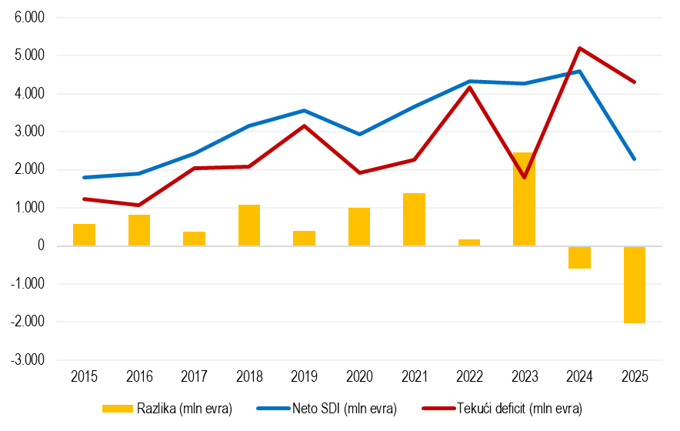
Inflacija i kurs
Nominalni i realni kurs dinar/evro, prosek meseca
Nominalni kurs dinara je tokom 2025. ostao približno fiskan
nominalna deprecijacija je iznosila 0,2%
Stabilnost kursa je ostvarena velikim intervencijama NBS na deviznom tržištu
u periodu jan-maj prodato je milijardu evra
u periodu jun-septembar kupljeno je 1,4 mlrd evra
u Q4 prodato je milijardu evra
Neto prodaja u 2025. iznosila je 580 miliona evra, a u prva dva meseca ove godine 810 miliona evra
Najvažniji izvor manje ponude dinara u odnosu na tražnju je pad priliva SDI, koje u prošloj godine nisu bile dovoljne da pokriju deficit tekućeg računa
Ovo je verovatno trajniji trend koji će značajno uticati na monetarnu politiku
monetarne politika je od 2000. kroz kupovinu deviza kreirala dinare, sa sada ih prodajom povlači
Realni kurs dinara je u prošloj godini ostao skoro nepromenjen
Pokrivenost deficita tekućeg računa prilivom SDI, 2015-2025

Slide 18
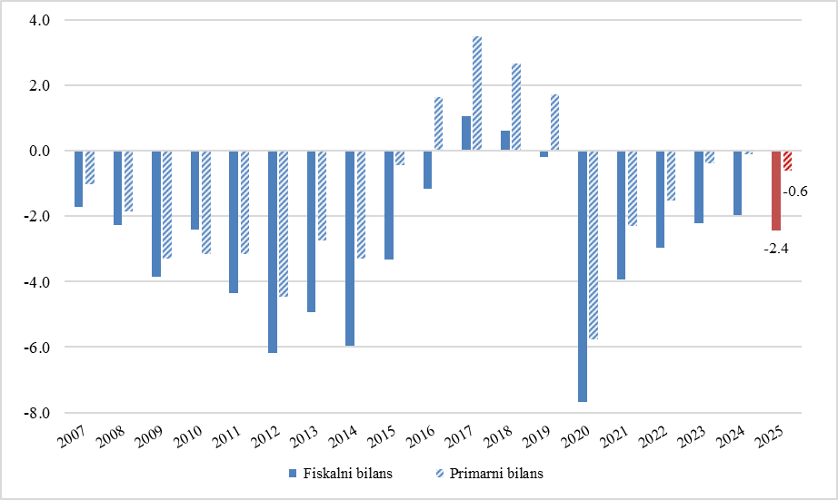
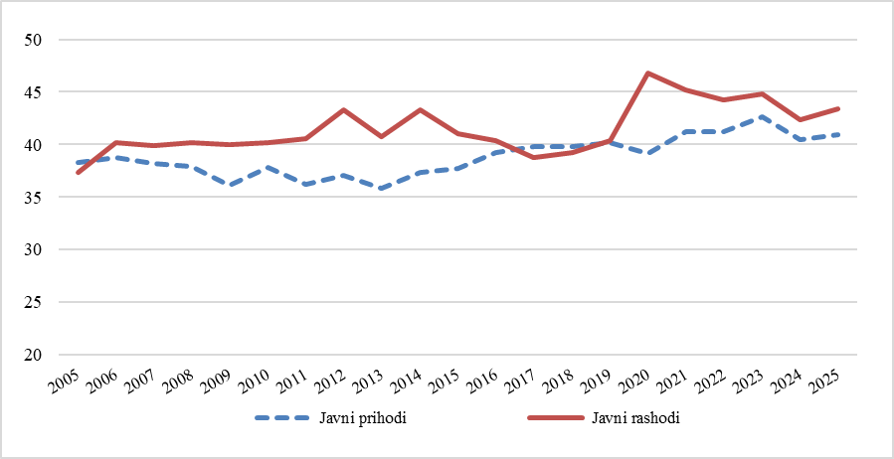
Fiskalni tokovi i politika
Fiskalni bilans, % BDP
Fiskalni deficit u Srbiji je u 2025. iznosio 2,4% BDP-a, što je manje od plana i manje od proseka zemalja EU i CIE (4,2% BDP)
Javni prihodi su ostvarili visok realni rast od 4,2%, što je duplo brže od rasta BDP-a
u poslednjem kvartalu rast javnih prihoda je ubrzan (9%), usled visokog rast zarada i prodaje licence za 5G mrežu
Realni rashodi su povećani za 5%,
dok su rashodi u Q4 rasli slično kao i u prethodnom delu godine (4,7%)
U januaru 2026. ostvaren je relativno visok fiskalni defcicit od 41,7 mlrd dinara
prihodi su umereno rasli 3,7% realno
rashodi su značajno ubrzali rast (24,6%) prvenstveno usled rasta kapitalnih rashoda za 246,8% (rafali),
ali i tekući rashodi imaju visok rast od 7,4%
Konsolidovani prihodi i rashodi, kao % BDP

Slide 19
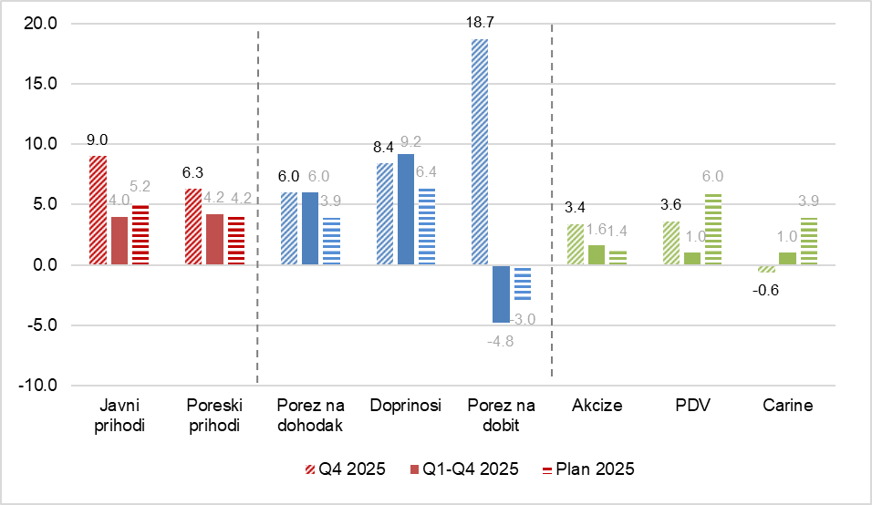
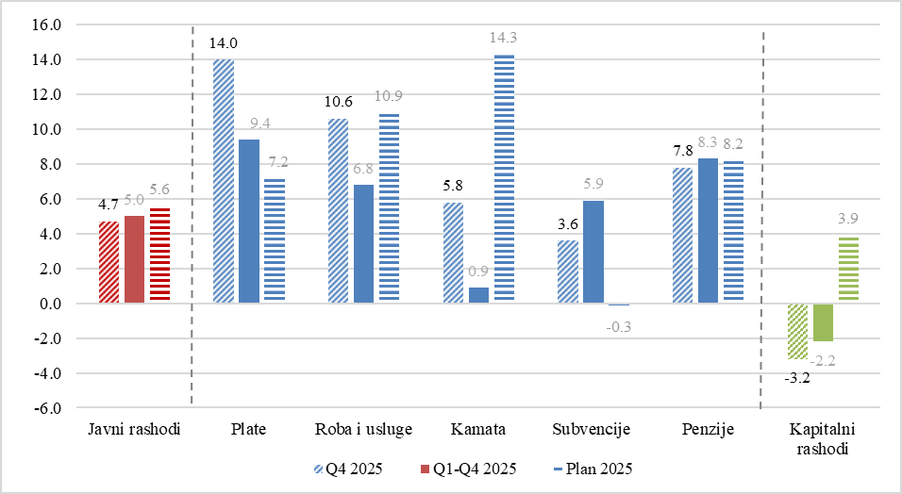
Fiskalni tokovi i politika
Realni rast javnih prihoda, međugod. u %
Na visok realni rast javnih prihoda u 2025. najviše su uticali
porezi na dohodak i doprinosi
znatno manje porezi na potrošnju
prihodi od poreza na dobit su opali uz visoke oscilacije u toku godine
Brže od plana su rasli porezi na dohodak i doprinosi, ostali prihodi sporije
Na strani rashoda prednjači rast plata, penzija i rashoda za robe i usluge, dok su kapitalni rashodi opali
brže od plana su rasle plate i subvencije, penzije po planu, ostali rashodi sporije
Realni rast javnih rashoda, međugod. u %

Slide 20
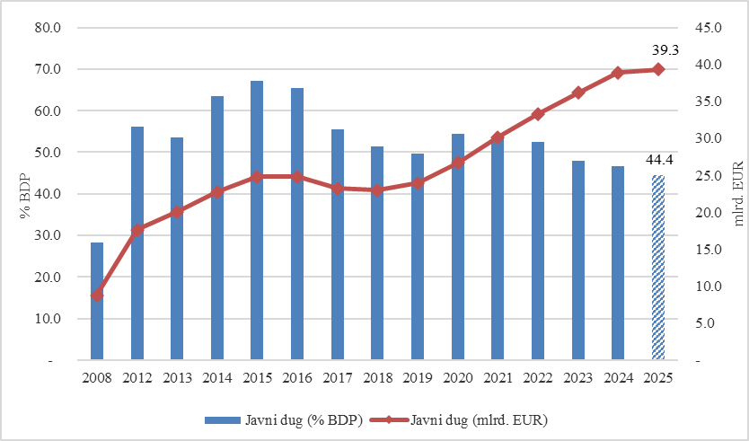
Fiskalni tokovi i politika
Dinamika javnog duga Srbije
Javni dug je u toku 2025. povećan za 580 miliona evra, pa je krajem godine iznosio 39,3 mlrd evra
Na kraju 2025. godine javni dug je bio na nivou od 44,4% BDP-a – za 2,3 pp. manje u odnosu na kraj 2024.
Povećanje javnog duga u prošloj godini (580 miliona evra) je bilo znatno manje od fiskalnog deficita (2,2 mlrd evra) usled trošenja depozita koji su stvoreni ranijim zaduživanjem
Jačanje dinara u odnosu na USD je uticalo na smanjenje javnog duga za 540 miliona evra
Srbija je u 2024. godini imala rashode za kamate od 1,9% BDP
Rashodi za kamate su relativno visoki u odnosu na nivo javnog duga u Srbiji
Rashodi i kamate u 2024. godini, % BDP

Slide 21
Fiskalni tokovi i politika u 2026. godini
Fiskalnom politikom za ovu godinu planiran je deficit od 3% BDP-a, što je održivo
Od tada su se promenile važne okolnosti koje bi mogle da utiču na povećanje fiskalnog deficita
vlada je smanjila akcize za 60% što će dovesti do značajnog pada prihoda i rasta deficita, ako mera bude primenjivana u dužem periodu
država je zahtevala od budžetskih korisnika da smanje rashode – nije izvesno koliko će se uštedeti po ovom osnovu
moguće je da rast privrede bude sporiji, prihodi manji, što utiče na rast deficita
na osnovu dosadašnjeg iskustva eventualno održavanje izbora bi povećalo državne rahode, a time i deficit

Slide 22
Monetarna politika
Inflacija i referentna stopa NBS
NBS nije menjala referetnu kamatnu stopu od septembra 2024. godine
Ovakva politika je opravdana jer je
bazna inflacija visoka
velika nestabilnost na svetskom tržištu energenata
Visoke kamate ublažavaju sekundarne efekte rasta cena energenata
ako cene energenta ostanu duže na visokom, nivou, nije isljučeno povećanje referentnih kamatnih stopa, kako bi se suzbio rast inflacionih očekivanja
Centralne banke u Evropi vodile su različitu politiku u zavisnosi od visine inflacije i ukupnog stanja privrede
NBS je učestalim initervencijama na deviznom tržištu držala kurs dinara prema evru na skoro fiksnom niovu
Biće potrebno preispitivanje modela monetarne politike zasnovane na fiksnom kursu, ako se u narednom periodu Srbija suoči sa trajnim viškom tražnje u odnosu na ponudu deviza
Referente kamatne stope evropskih centralnih banaka, u %

Slide 23
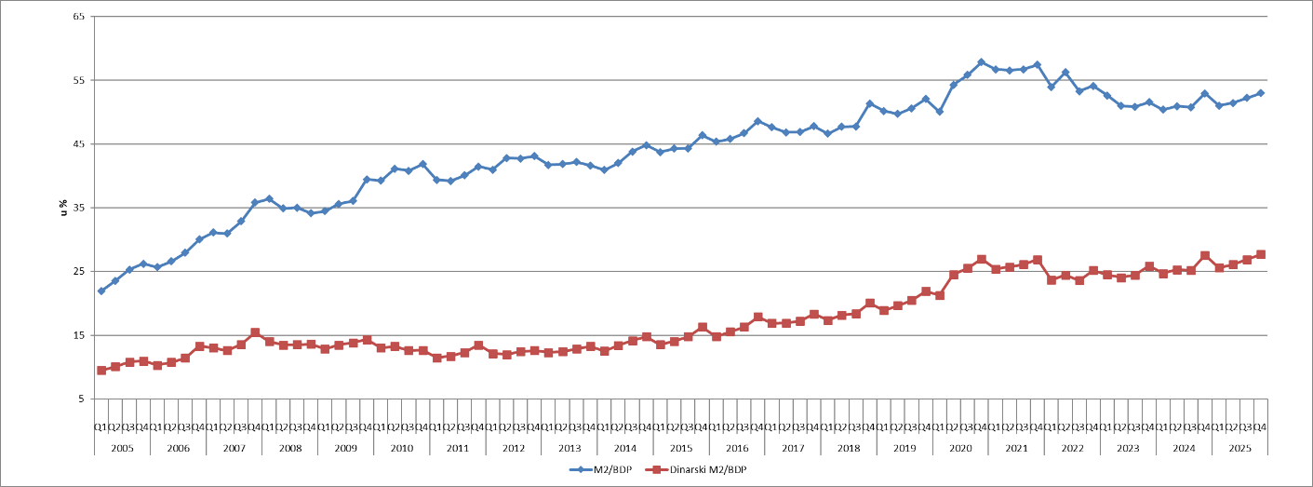
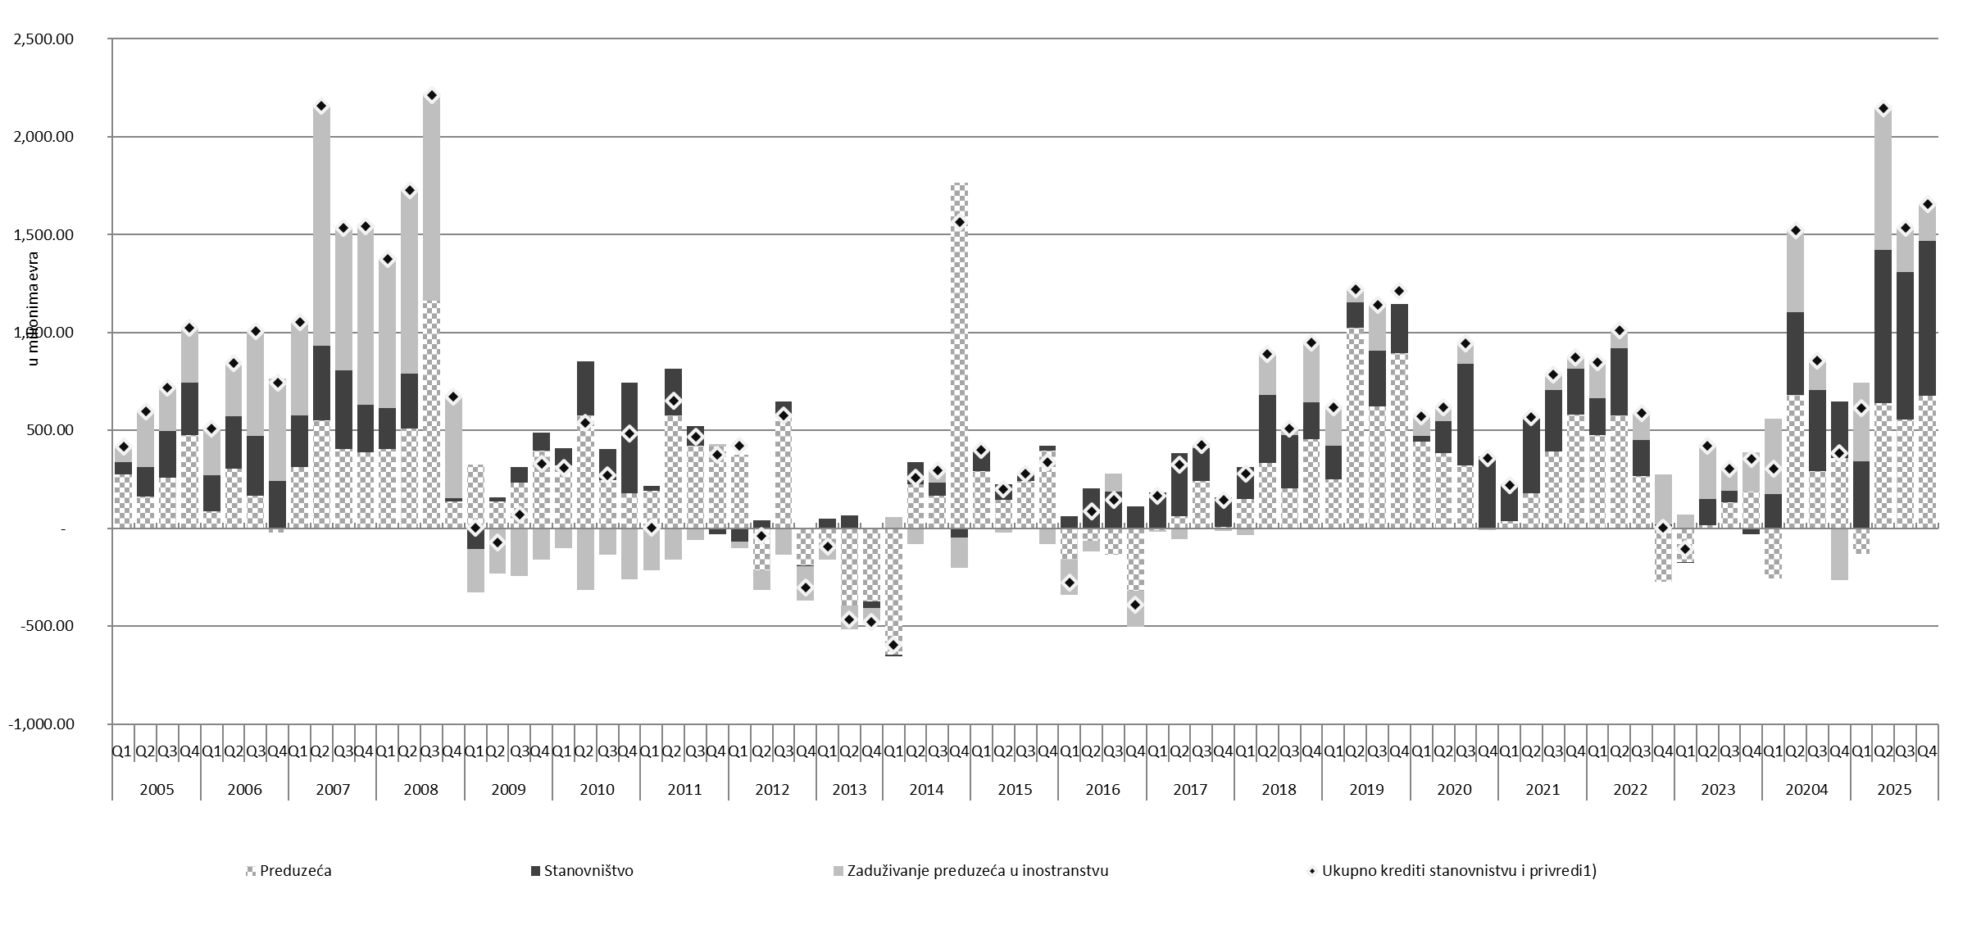
Kreditna aktivnost banaka i novčana masa
Odnos novčane mase prema BDP, u %
Međugodišnji nominalni rast novčane mase M2 zabeležio je izrazito usporavanje u Q4 2025. godine, padajući na 6,5% sa 10,5% u prethodnom kvartalu, što predstavlja najnižu stopu rasta od sredine 2022. godine
Kreditiranje privatnog sektora je snažno ubrzano tokom 2025.g
krediti stanovništvu su povećani za 2,7 mlrd evra, a privredi za 1,7 mlrd evra, privreda se zadužila za 1,5 mlrd evra u inostranstvu
banke su smanjile plasmane u REPO papire za 0,9 mlrd evra
realna vrednost kredita stanovništvu je povećana za 16,5%, a privredi za 9%
Prirast novih kredita privrede i stanovništva, 2005-2025

Slide 24
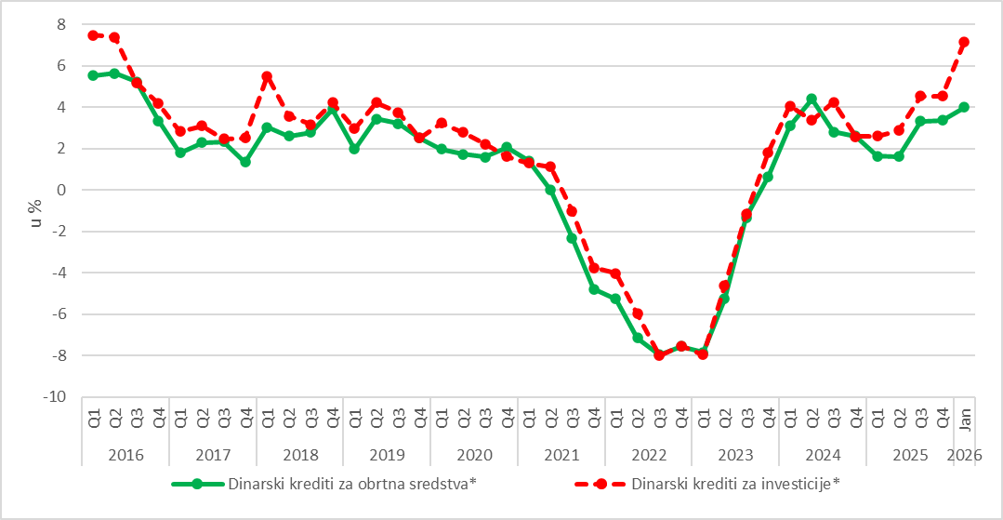
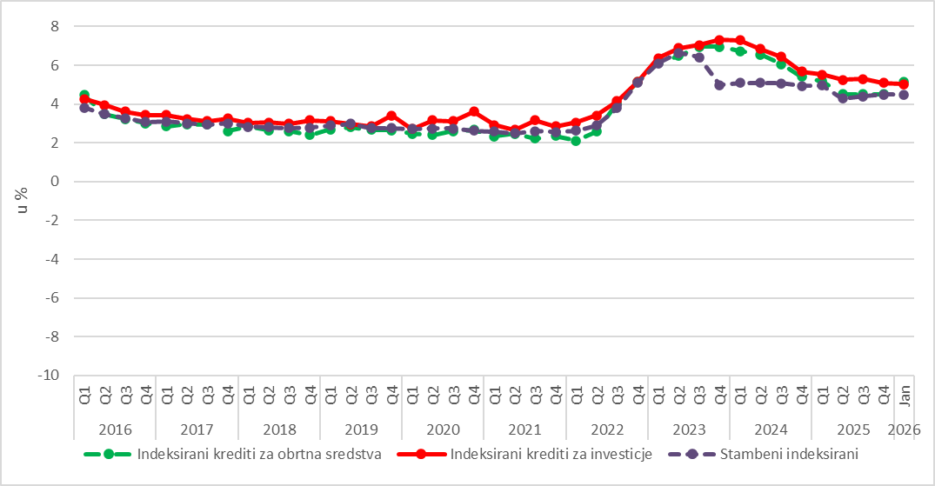
Kamatne stope na kredite banaka
Realne kamatne stope na dinarske kredite, u %
Realne kamatne stope na dinarske kredite su fluktuirale u prva tri kvartala, a u četvtom su povećane usled naglog smanjenja inflacije
Kamatne stope na indeksirane kredite
blago opadaju kamate za investicije,
kod stambenih kredita i kredita za obrtna sredstva kamate stagniraju
Velika neizvesnost usled rata na Bliskom istoku odložiće smanjenje kamatnih stopa CB, a nije isključen ni njihov rast ukoliko se inflacija znatnije poveća
Realne kamatne stope na indeskirane kredite, u %

Slide 25
Prezentacija QM83
Hvala na pažnji!

